Slide 1

Mobilnost turista i poslovanje hrvatskog turističkog sektora
Ivan kapusta, 0036529793
Antonio Lukić, 0036530567

Slide 2
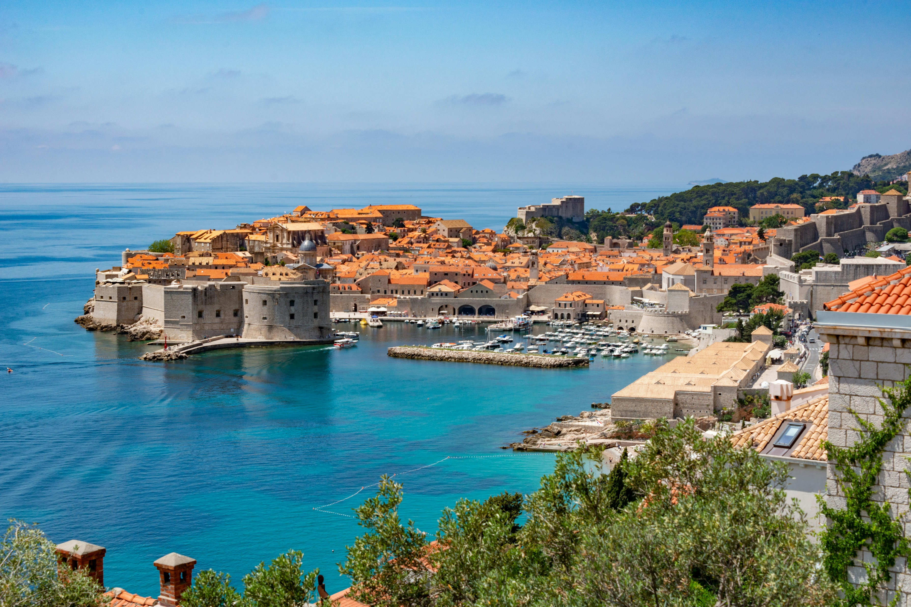
Odabir podataka
turizam je ključna Hrvatska industrija
vizualni prikazi otkrivaju trendove u podacima
skup1: prijelazi putnika preko granica
skup2: fundamenti turističkih kompanija

Slide 3
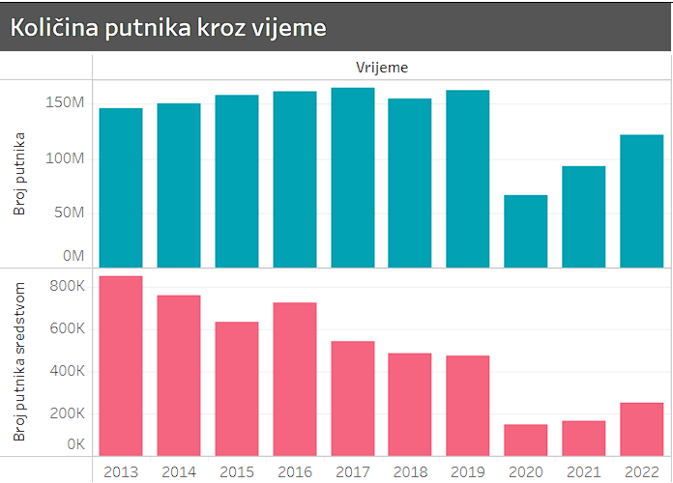
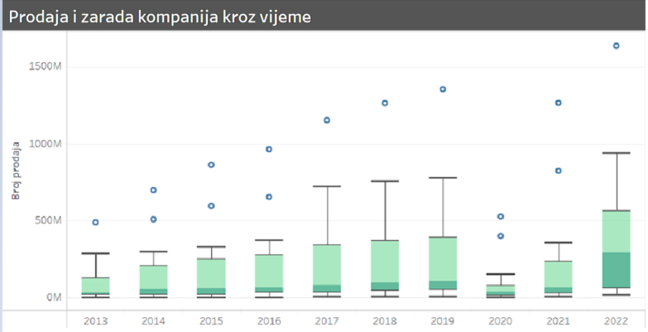
nagli pad u brojkama od 2020. godine

Slide 4
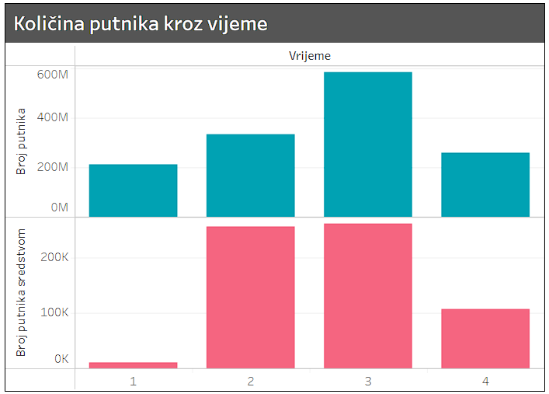
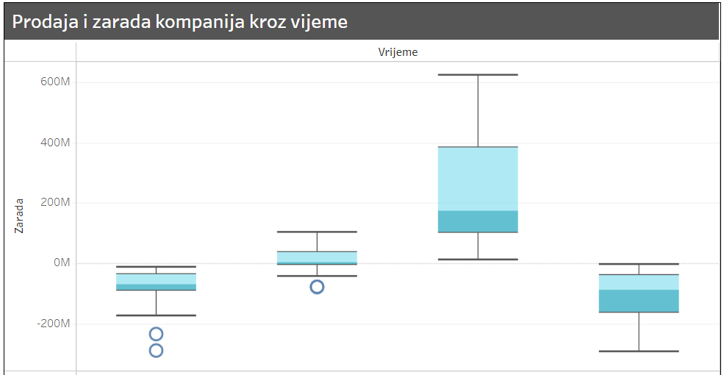
riječni promet (crveno) sa najrazličitijom distribucijom
očekivano najprometnija i najprofitabilnija ljetna sezona

Slide 5
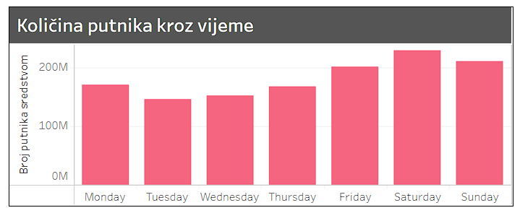
planirajte svoje putovanje

Slide 6
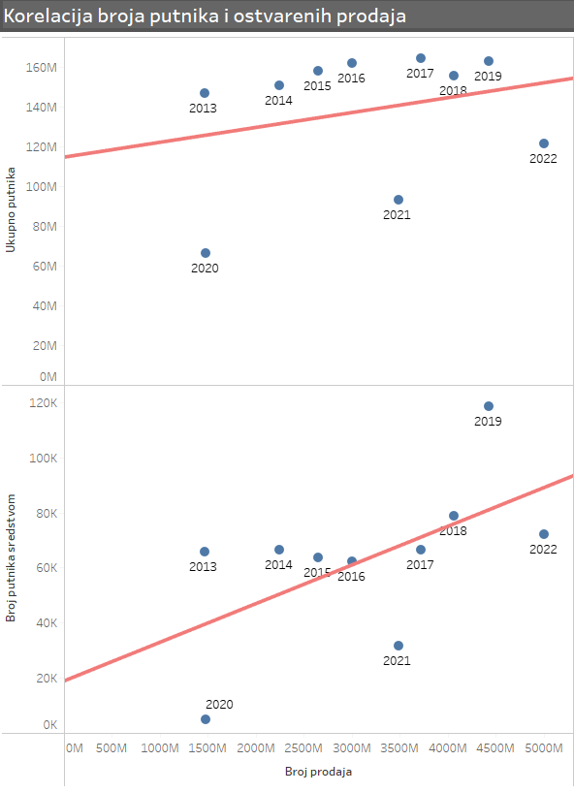
očekivani trend: više putnika => više prodaja
najveća korelacija broja putnika i prodaja jest za riječni promet R = 0.573

Slide 7
HVALA NA PAŽNJI

